Slide 1
ГОРОД ТЁТУШКИ СОВЫ
ИГРА - ТРЕНАЖЕР

Slide 2
Мы попали в город Тетушки Совы.
В этом городе очень любят мультфильмы.
И Тетушка Сова хочет с вами поиграть.
Послушайте, какие вопросы
она вам приготовила.

Slide 3
Какой полезный продукт дает домашнее животное, которое живет в деревне Простоквашено?

Slide 4
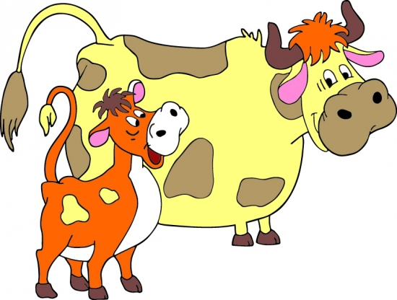
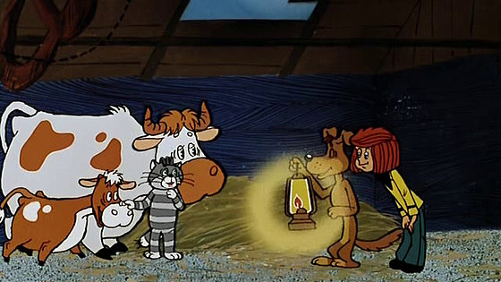
Корова Мурка

Slide 5
Чем полезно молоко?

Slide 6
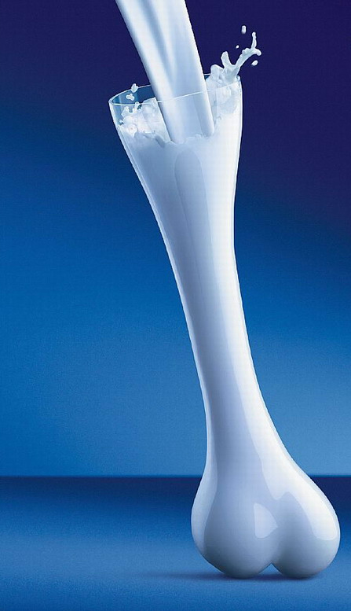
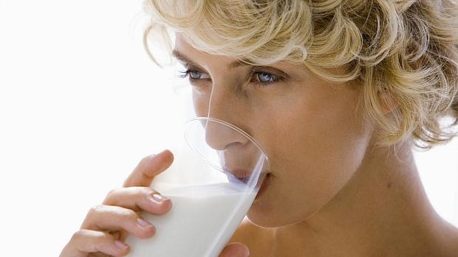
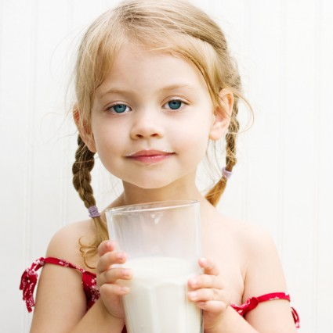
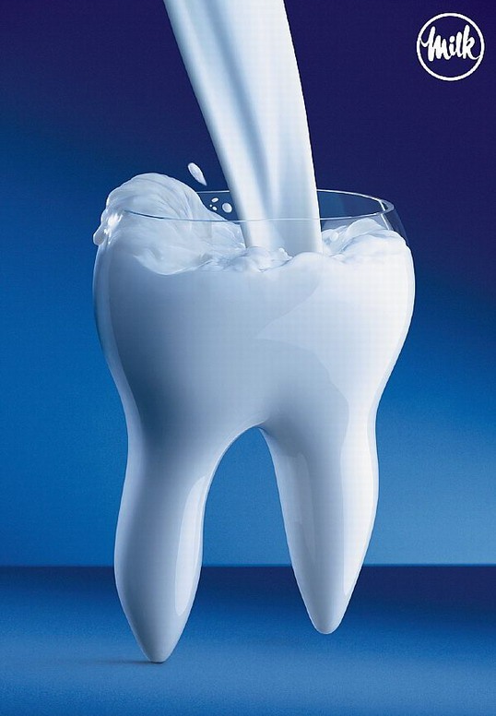
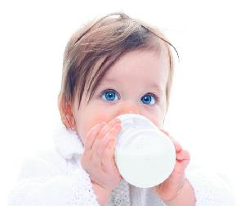

Slide 7
Какие полезные продукты можно сделать из молока?

Slide 8
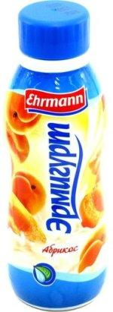
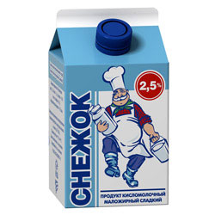
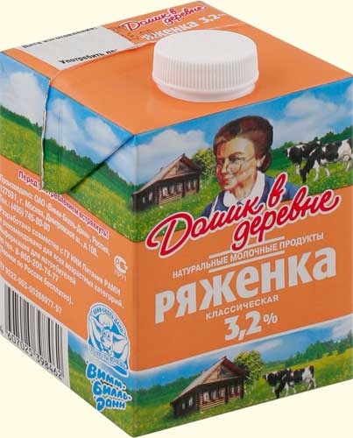
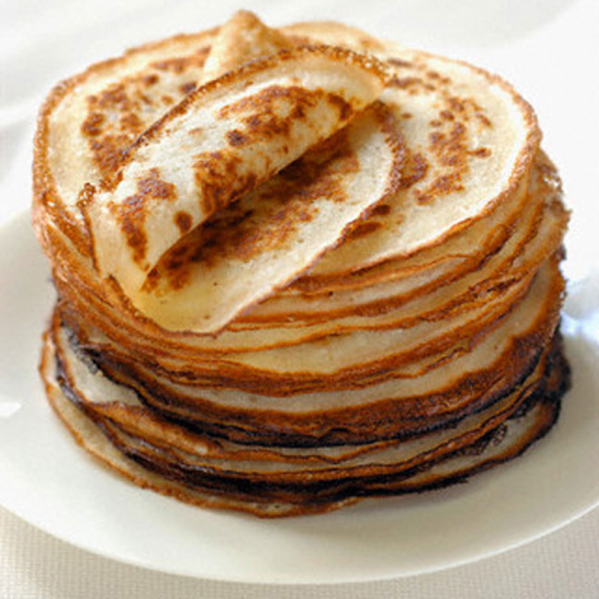
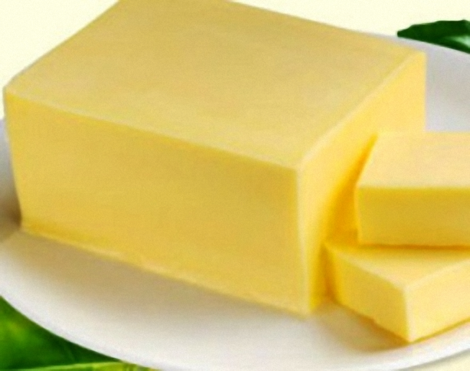
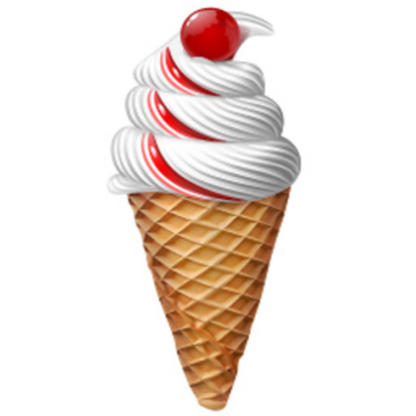
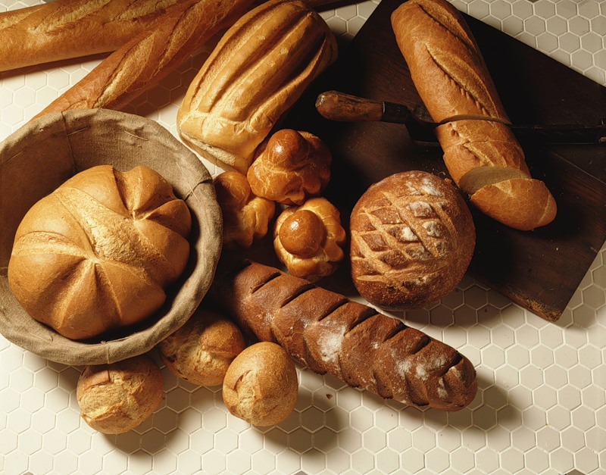
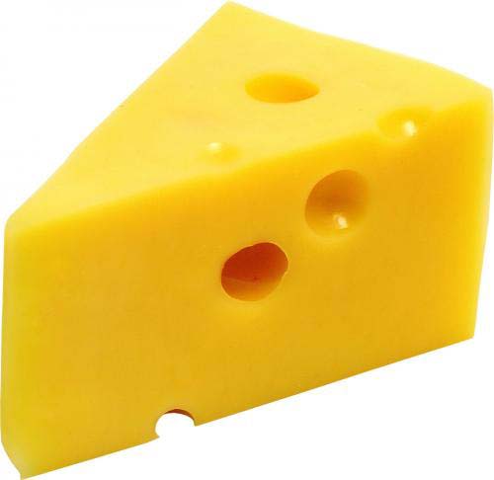
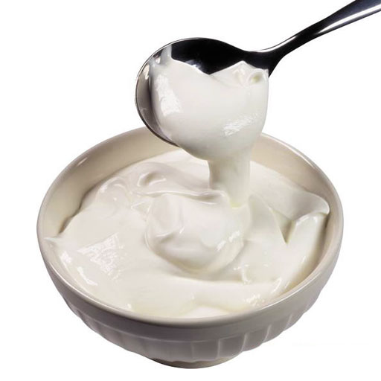
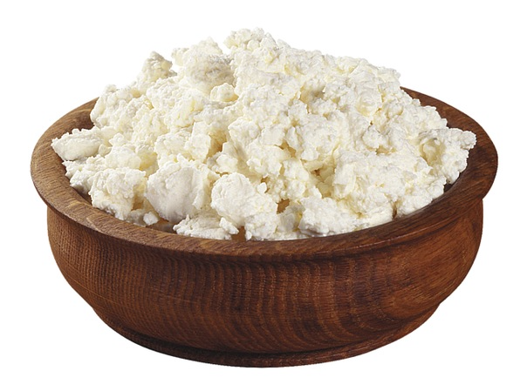

Slide 9
Если бы корова давала не молоко, а пепси – колу, оно было бы полезным продуктом?

Slide 10
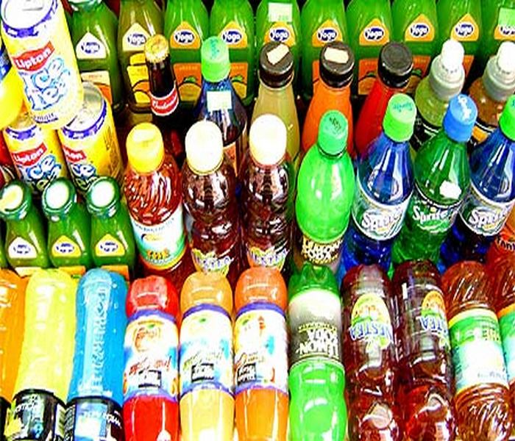
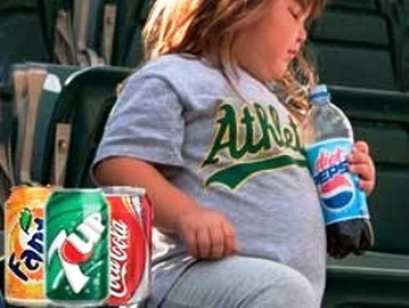

Slide 11
В каком произведении К.И.Чуковского есть такие слова: «Надо, надо умываться по утрам и вечерам, а немытым трубочистам стыд и срам! Стыд и срам!»

Slide 12
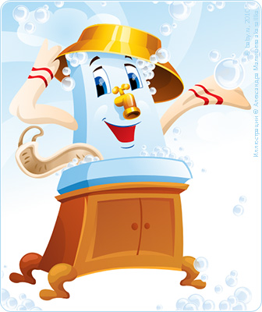
МОЙДОДЫР

Slide 13
Почему от мальчика убежали его вещи?

Slide 14
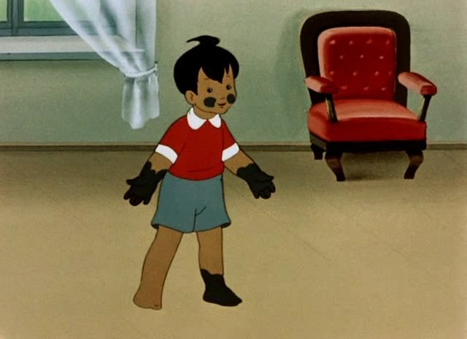

Slide 15
Какие вы знаете предметы по уходу за своим телом?

Slide 16
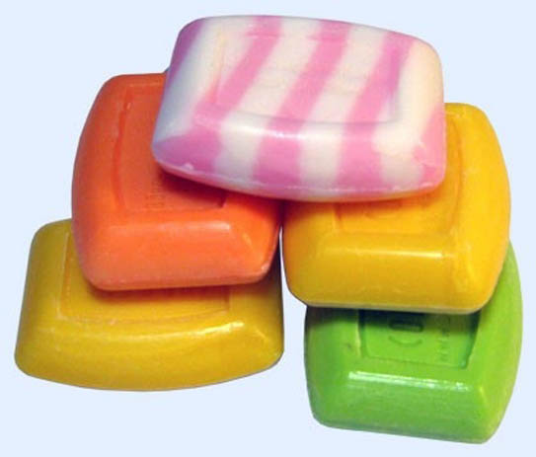
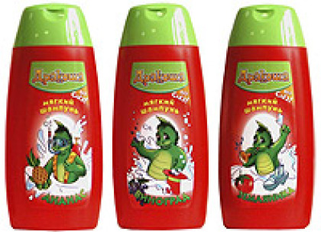
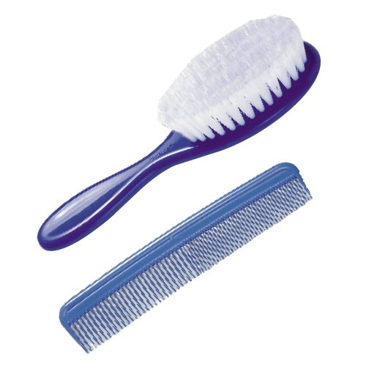
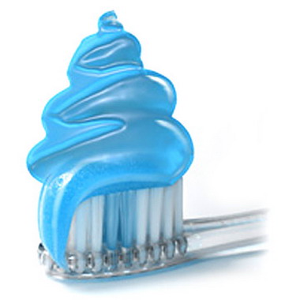
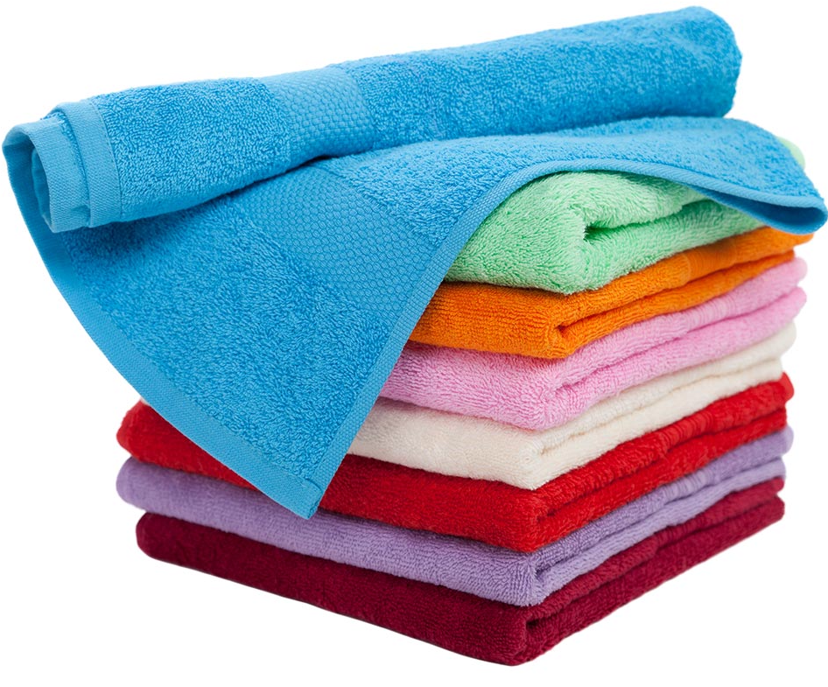
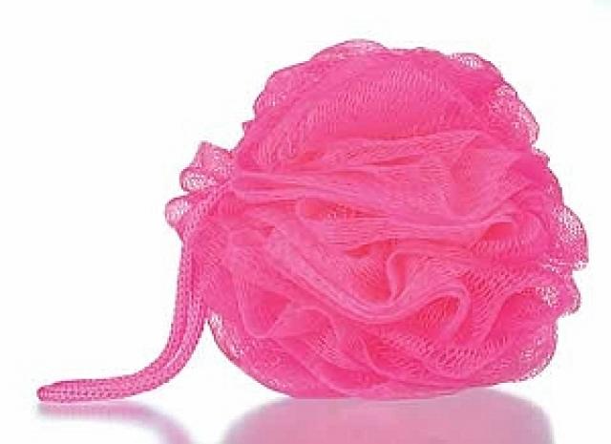

Slide 17
Какой сказочный доктор самый добрый?

Slide 18
Доктор Айболит

Slide 19
Кого лечил Доктор Айболит?

Slide 20
Приходи к нему лечиться и корова, и волчица, и жучок, и червячок, и медведица!

Slide 21
Куда поехал Доктор Айболит лечить зверей?

Slide 22
Приезжайте, доктор, в Африку скорей и спасите, доктор, наших малышей!

Slide 23
МОЛОДЦЫ!!!

